Slide 1
高中化学必修一
第一章 物质及其变化
第2节 离子反应
（2）离子反应

Slide 2
知识回顾
1.电离:
物质溶于水或受热熔化时，离解成能够自由移动的离子过程
2.电解质:
在水溶液或熔融状态下能够导电的化合物
3.非电解质:
在水溶液和熔融状态下都不能导电的化合物
4.强电解质：
在水溶液中或熔融状态下全部电离成离子的电解质。
如NaCl、NaOH、盐酸等
5.弱电解质：
在水溶液中或熔融状态下部分电离成离子的电解质。
如NH₃·H₂O、醋酸等。

Slide 3

导入新课
电解质溶于水后，电离成为自由移动的离子。因此，电解质在溶液中的反应一定与离子有关

Slide 4
1.离子反应

Slide 5
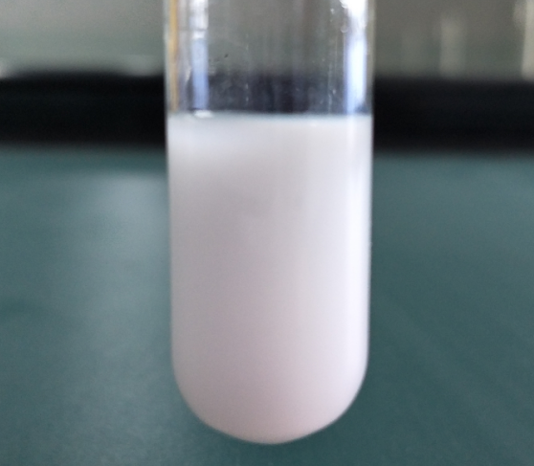
讲授新课
【实验1-3】
向盛有2mL Na₂SO₄稀溶液的试管中加入2mL BaCl₂稀溶液，观察现象并分析。
现象 | 分析
 | Na₂SO₄和BaCl₂的 电离方程式 | 混合前两种溶液中离子 | 混合后溶液中离子
Na₂SO₄=2Na⁺+SO₄²⁻
Na^{+ 、}Ba²⁺ 、SO₄²⁻ Cl⁻
Na⁺ 、 Cl⁻
BaCl₂=Ba²⁺+2Cl⁻
Ba²⁺ 、SO₄²⁻参与反应

Slide 6
1.离子反应
上述实验：
化学反应：
微观实质：
Na₂SO₄+BaCl₂==2NaCl+BaSO₄↓
Ba²⁺ + SO₄²⁻ == BaSO₄ ↓
定义——有离子参加或生成的反应

Slide 7
2.离子方程式

Slide 8
1.离子方程式
（1）定义——用实际参加反应的离子符号来表示反应的式子
Ba²⁺ + SO₄²⁻ == BaSO₄ ↓
如何正确书写离子方程式？

Slide 9

（2）书写步骤——写、拆、删、查
①写——书写正确的化学方程式
Na₂SO₄+BaCl₂==2NaCl+BaSO₄↓
②拆——易溶于水且易电离的物质写成离子形式
难溶的物质，气体和水仍用化学式
2Na⁺ + SO₄²⁻ + Ba²⁺ +2Cl⁻ ==BaSO₄ ↓+ 2 Na⁺ +2Cl⁻
最为关键

Slide 10
③删——删去两边不参与反应的离子
2Na⁺ + SO₄²⁻ + Ba²⁺ +2Cl⁻ ==BaSO₄ ↓+ 2Na⁺ +2Cl⁻
④查——检查方程式两边原子个数和电荷总数是否守恒
SO₄²⁻ + Ba²⁺ ==BaSO₄ ↓

Slide 11
（3）判断物质是否能拆
强酸 HCl H₂SO₄ HNO₃
拆
强碱 KOH NaOH Ba(OH)₂ Ca(OH)₂
可溶性盐 NaCl K₂SO₄ NaNO₃
弱酸 CH₃COOH H₃PO₄
弱碱 Cu(OH)₂ NH₃·H₂O
不拆
难溶盐 CaCO₃ BaSO₄ AgCl
气体 水 单质 氧化物

Slide 12
微溶物处理原则 Ca(OH)₂、MgCO₃、CaSO₄、Ag₂SO₄
反应物
稀溶液
离子
悬浊液
乳浊液
分子
生成物
分子

Slide 13
（4）意义
反应物 | 化学方程式 | 离子方程式
HCl+NaOH
HCl+KOH
H₂SO₄+NaOH
H₂SO₄+KOH
NaOH+HCl==NaCl+H₂O
OH⁻ +H⁺ == H₂O
KOH+HCl==KCl+H₂O
OH⁻ +H⁺ == H₂O
H₂SO₄+2NaOH ==Na₂SO₄+2H₂O
OH⁻ +H⁺ == H₂O
H₂SO₄+2KOH ==K₂SO₄+2H₂O
OH⁻ +H⁺ == H₂O
结论——化学方程式不同，离子方程式一样
意义——不仅可以表示某一个具体的化学反应，
而且还可以表示同一类型的离子反应。

Slide 14
思考与讨论
1.是否所有的强酸和强碱中和反应都可以写成 H⁺ + OH⁻ = H₂O ?
不是 Ba²⁺+2OH⁻+2H⁺+SO₄²⁻ == BaSO₄↓ + 2H₂O
2. Ba²⁺+2OH⁻+2H⁺+SO₄²⁻ == BaSO₄↓ + 2H₂O代表了一类反应
还是一个反应?
一个反应，因为四种离子能够形成的物质组合只有一种。

Slide 15

电解质溶于水电离成离子，是不是所有的电解质溶液混合都会发生离子反应呢？

Slide 16
（5）条件
复分解型离子反应：
生成难溶的物质——BaSO₄ AgCl
挥发性物质——SO₂ CO₂
难电离的物质——H₂O

Slide 17

（6）正误判断
铁与稀硫酸反应 2Fe＋6H＋=2Fe^{3＋}＋3H₂↑
①符合客观事实
Fe + 2H⁺= Fe²⁺+ H₂↑
②符合原子守恒
铝与稀盐酸反应 Al+3H⁺ == Al³⁺+H₂↑
2Al+6H⁺ == 3Al³⁺+3H₂↑
③符合电荷守恒
铜与硝酸银溶液反应：Cu + Ag⁺= Cu²⁺+ Ag
Cu + 2Ag⁺= Cu²⁺+ 2Ag
④符合物质状态
大理石与稀盐酸反应：CO₃²⁻+ 2H⁺= CO₂↑+ H₂O
CaCO₃+2H⁺=Ca²⁺+CO₂↑+ H₂O
⑤符合物质组成
氢氧化钡溶液和稀硫酸反应
Ba²⁺+SO₄²⁻==BaSO₄↓
Ba²⁺+2OH⁻+2H⁺+SO₄²⁻==BaSO₄↓+2H₂O

Slide 18
练习
1．下列化学反应的离子方程式正确的是（ ）
A．用小苏打治疗胃酸过多：HCO₃﹣+H⁺═CO₂↑+H₂O
B．往碳酸镁中滴加稀盐酸：CO₃^{2﹣}+2H⁺═CO₂↑+H₂O
C．氨水与醋酸反应：OH﹣+H⁺═H₂O
D．氢氧化钡溶液与稀硫酸反应：Ba²⁺+SO₄^{2﹣}+H⁺+OH﹣═BaSO₄↓+H₂O
A

Slide 19
练习
2．下列反应的离子方程式书写正确的是（ ）
A．Fe与盐酸反应：Fe + 2H⁺= Fe²⁺+ H₂↑
B．大理石与稀硝酸反应：CO₃²⁻+ 2H⁺= CO₂↑+ H₂O
C．Ba(OH)₂溶液与稀硫酸反应：H⁺+ OH⁻= H₂O
D．铜与硝酸银溶液反应：Cu + Ag⁺= Cu²⁺+ Ag
A

Slide 20
3.离子共存

Slide 21
3.离子共存
（1）离子之间能反应，不能共存
生成难溶的物质，挥发性物质、难电离的物质
例如：OH⁻ +H⁺ == H₂O，所以OH⁻ 、H⁺不共存
（2）看清题目的附加条件
①无色溶液： Cu²⁺ （蓝色） 、Fe³⁺ （黄色） 、
Fe²⁺ （浅绿色） 、MnO₄⁻ （紫色）
②酸性条件——H ⁺ 碱性条件——OH⁻

Slide 22
练习
3．向下列溶液中加入足量Na₂O₂后，仍能共存的离子是（ ）
A．K⁺、AlO₂﹣、SO₄^{2﹣}、Cl﹣ B．Na⁺、Cl﹣、CO₃^{2﹣}、SO₃^{2﹣}
C．Ca²⁺、Mg²⁺、HCO₃﹣、NO₃﹣ D．NH₄⁺、Ba²⁺、Cl﹣、NO₃﹣
D

